Slide 1
NEENAČBE
Najprej si preveri rešitve naloge (enačbe)
Nato pa si poglej kaj te čaka pri neenačbah

Slide 2
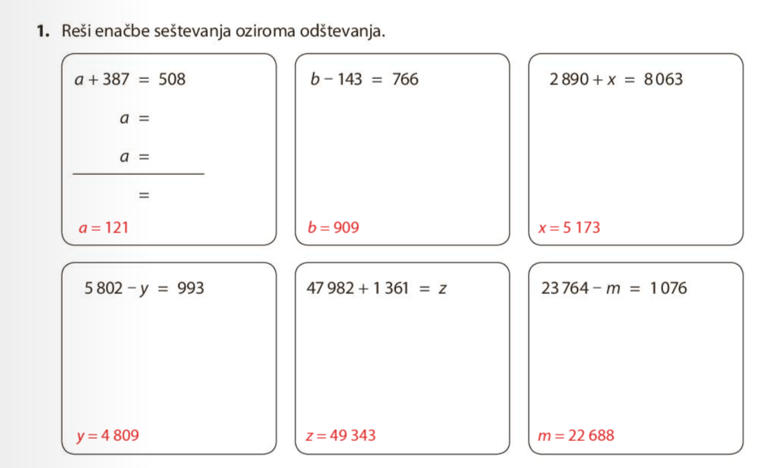
NAJPREJ PREVERI REŠITEV ENAČB

Slide 3
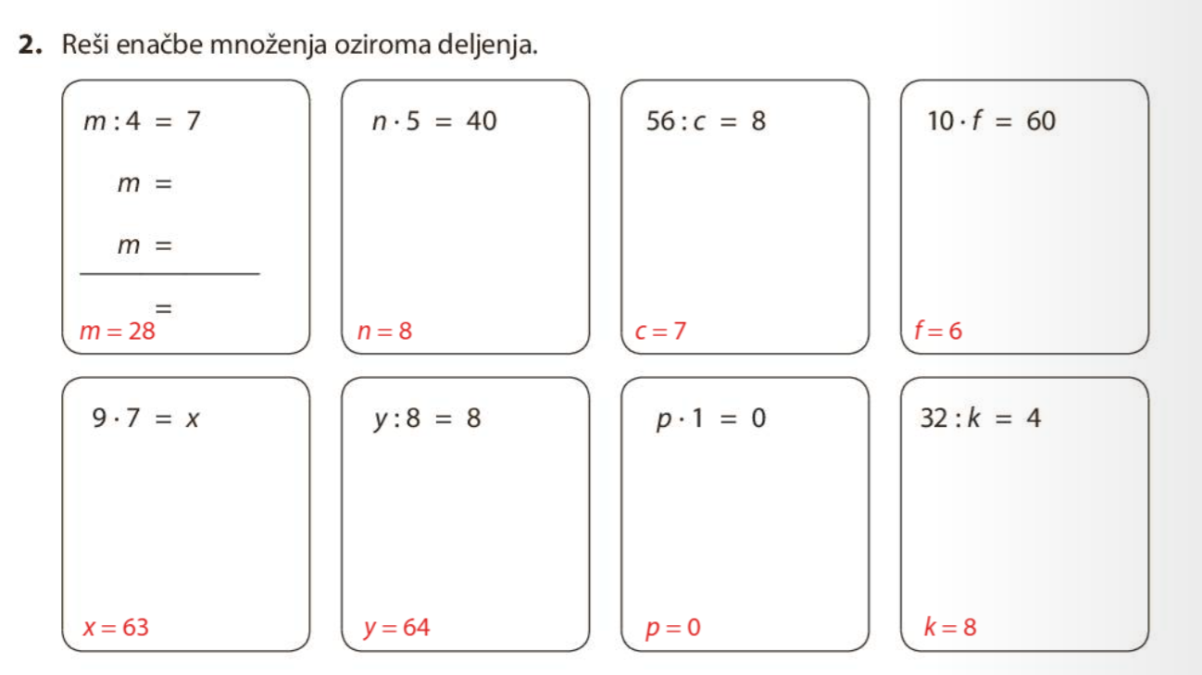
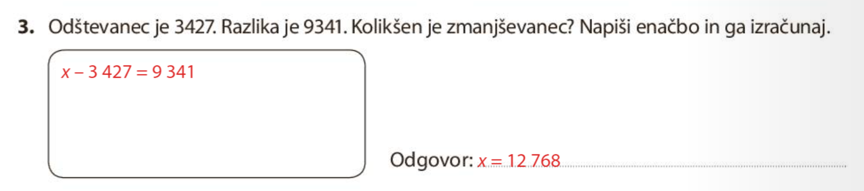

Slide 4
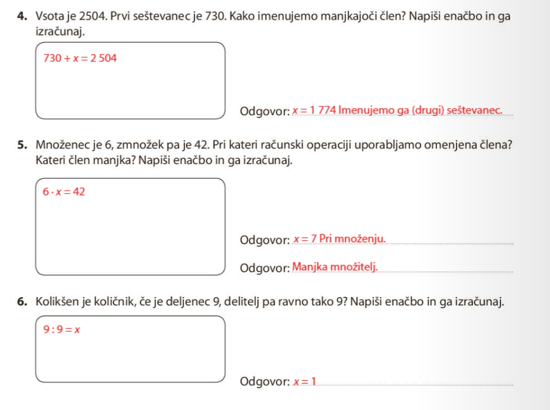

Slide 5
> je večje kot
≥ je večje ali enako kot
< je manjše kot
≤ je manjše ali enako kot

Slide 6
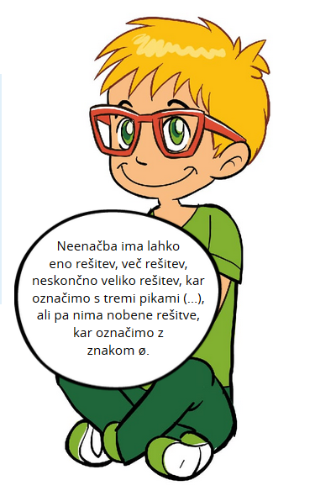

Slide 7

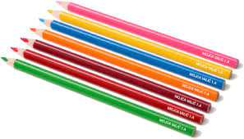
Neža ima v peresnici manj kot 5 barvic. Koliko barvic ima?
x < 5
0 < 5
1 < 5
2 < 5
3 < 5
4 < 5
5 < 5
Rešitev: x = 0, 1, 2, 3, 4

Slide 8
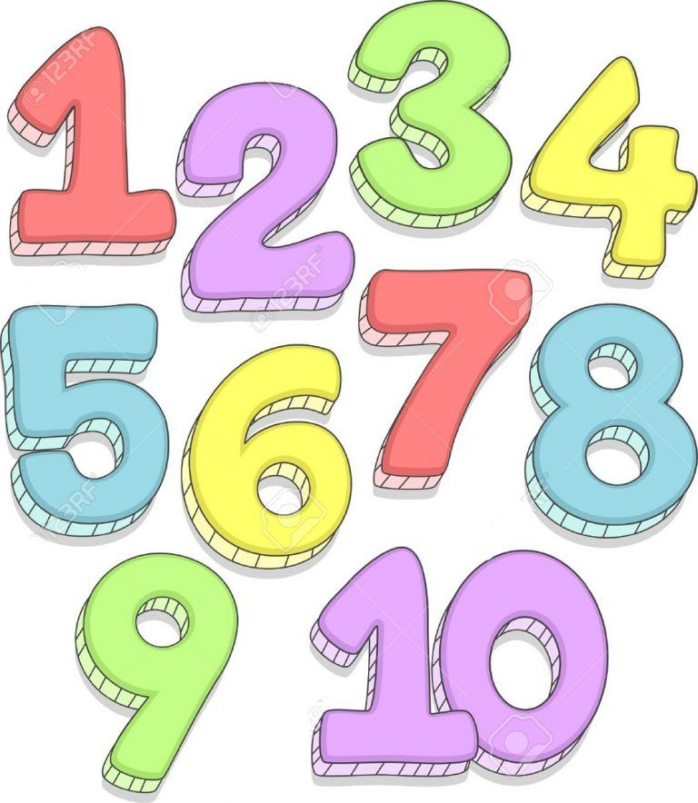
y > 8
9 > 8
10 > 8
11> 8
y = 9, 10, 11,…

Slide 9
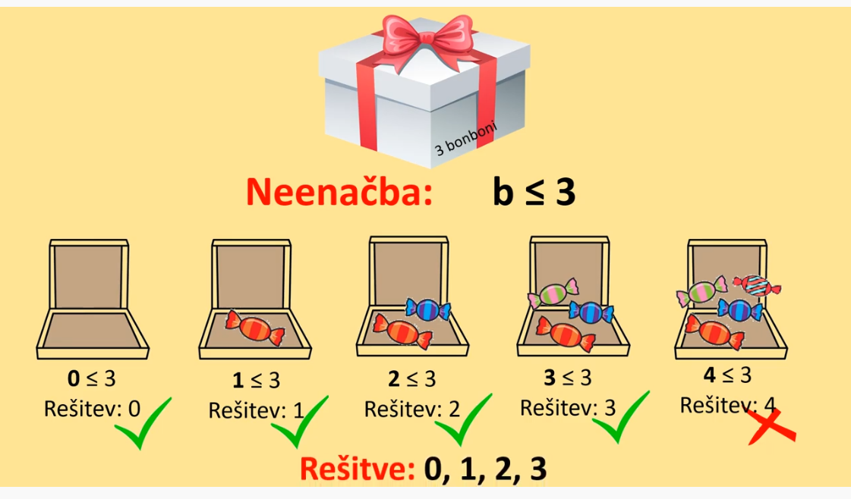

Slide 10
x ≤ 2
0 ≤ 2
1 ≤ 2
2 ≤ 2
3 ≤ 2
x = 0, 1, 2

Slide 11
y ≥ 7
7 ≥ 7
8 ≥ 7
9 ≥ 7
y = 7, 8, 9, …

Slide 12
x + 5 ≤ 8
0 + 5 ≤ 8
1 + 5 ≤ 8
2 + 5 ≤ 8
3 + 5 ≤ 8
4 + 5 ≤ 8
x = 0, 1, 2, 3

Slide 13
y ∙ 2 ≤ 10
0 ∙ 2 ≤ 10
1 ∙ 2 ≤ 10
2 ∙ 2 ≤ 10
3 ∙ 2 ≤ 10
4 ∙ 2 ≤ 10
5 ∙ 2 ≤ 10
6 ∙ 2 ≤ 10
y = 0, 1, 2, 3, 4, 5

Slide 14
TVOJA NALOGA
S pomočjo PowerPoint predstavitve in DZ, stran 37 si naredi napis v zvezek (tako kot smo za ENAČBE)
Naslov NEENAČBE
Reši 1. nalogo v DZ, stran 38

